Slide 1


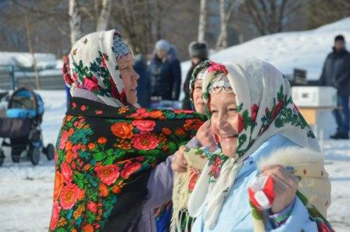
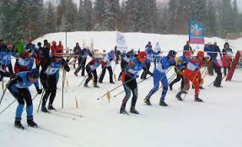
БЮДЖЕТ ДЛЯ ГРАЖДАН
к решению Совета муниципального района Нуримановский район Республики Башкортостан от 21 декабря 2018 года №21/7
«О бюджете муниципального района Нуримановский район Республики Башкортостан на 2019 и на плановый период 2020 и 2021 годов»
Нуримановский район

Slide 2
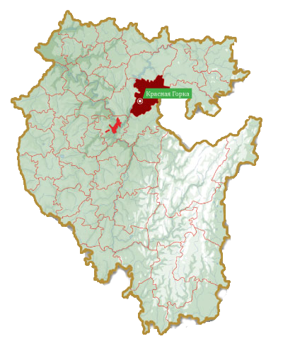
Нуримановский район образован в 1930 году.
В составе района – 52 населенных пунктов, 12 сельских поселений. Районный центр – с. Красная Горка, находящееся в 100 км. от г. Уфа.
Район находится на левобережье нижнего течения реки Уфы, к северо-востоку от г. Уфы, граничит с Иглинским, Благовещенским и Караидельским районами Республики Башкортостан, на юго-востоке граничит с Челябинской областью. Площадь района составляет 2 511 км². Численность населения 20,1 тыс.человек
Северная часть территории района расположена на Уфимском плато, южная часть — на Прибельской увалисто-волнистой равнине. Леса занимают 78 % площади района (195,9 тыс. га). Район богат лесами из пихты, сосны, березы,
липы, дуба и осины. Гидрографическую сеть образует река Уфа с притоками.

Slide 3

Уважаемые жители Нуримановского района!
В районе проводится большая работа по совершенствованию открытости бюджета. Современные информационные технологии во многом обеспечивают доступность к информации о составлении и исполнении бюджета.
Финансовый орган Администрации муниципального района регулярно составляет аналитический документ «Бюджет для граждан», который содержит основные положения проекта решения о бюджете и отчета о его исполнении в доступной и понятной форме.
По своей сути бюджет для граждан - это упрощенная версия бюджетного документа, которая использует доступные форматы, чтобы облегчить для граждан понимание бюджета, объяснить им планы и действия Администрации района во время бюджетного года и показать формы их возможного взаимодействия с каждым гражданином района по вопросам расходования общественных финансов.
Информацию о бюджетном процессе муниципального района и аналитический материал доступен на сайте
Очень надеемся, что «Бюджет для граждан», разработанный финансовым управлением Администрации муниципального района, станет доступным источником для повышения финансовой грамотности жителей нашего района и активизации общественного контроля за муниципальными расходами.

Slide 4
ЧТО ТАКОЕ «БЮДЖЕТ ДЛЯ ГРАЖДАН»?
«Бюджет для граждан» – аналитический документ, разрабатываемый в целях предоставления гражданам актуальной информации о проекте бюджета муниципального района в формате, доступном для широкого круга пользователей. В представленной информации отражены положения бюджета муниципального района на предстоящие три года: 2019 год и 2020-2021 годы.
«Бюджет для граждан» нацелен на получение обратной связи от граждан по интересующим их вопросам.

Slide 5


КАК ГРАЖДАНИН МОЖЕТ ПОВЛИЯТЬ
НА СОСТАВ БЮДЖЕТА?
Через публичные слушания по проекту бюджета муниципального района, которые проходят ежегодно в декабре
Через публичные слушания по отчету об исполнении бюджета муниципального района, которые проходят ежегодно в мае

Slide 6


КАК ГРАЖДАНИН УЧАСТВУЕТ В БЮДЖЕТНОМ ПРОЦЕССЕ?
Получает социальные гарантии (образование, жилищно-коммунальное хозяйство, культура, физическая культура и спорт, социальные льготы и другие направления социальных гарантий населению) – расходная часть бюджета
ГРАЖДАНИН
как налогоплательщик
ГРАЖДАНИН
как получатель
социальных гарантий
БЮДЖЕТ
Участвует в формировании
доходной части бюджета

Slide 7

Основы составления проекта бюджета района
Бюджетное послание
Президента
Российской Федерации
Основные
направления
бюджетной и
налоговой
политики
Составление проекта
бюджета района
Прогноз социально-экономического развития района
Муниципальные
программы района

Slide 8

Что такое бюджет?
Бюджет – форма образования и расходования денежных средств, предназначенных для финансового обеспечения задач и функций государства и местного самоуправления.
Бюджет - это план доходов и расходов. Каждый житель муниципального района является участником формирования этого плана, с одной стороны как налогоплательщик, наполняя доходы бюджета, с другой – он получает часть расходов как потребитель общественных услуг.
Граждане и как налогоплательщики и как потребители услуг - должны быть уверены в том, что передаваемые ими в распоряжение государства средства используются прозрачно и эффективно, приносят конкретные результаты как для общества в целом так и для каждой семьи, для каждого человека.

Slide 9









Доходы это поступающие в бюджет денежные средства от:
Штрафы,
санкции,
возмещение
ущерба
Налог на
имущество
физических
лиц
Земельный
налог
ЕНВД
УСН
Налог на
доходы
физических
лиц
и другие
Расходы это выплачиваемые из бюджета денежные средства на:
Спорт,
молодежная
политика
Культура
Образование
ЖКХ
Капитальное
строительство
и
другие

Slide 10

Дефицит и профицит бюджета
>
>
Доходы
Расходы
Доходы
Расходы
Профицит
Дефицит
=
Доходы
Расходы
Сбалансированность бюджета – основополагающее
требование, предъявляемое к органам, составляющим
и утверждающим бюджет

Slide 11
Доходы бюджета - безвозмездные и безвозвратные
поступления денежных средств в бюджет.
НАЛОГОВЫЕ ДОХОДЫ - поступления от уплаты налогов,
установленных Налоговым кодексом Российской Федерации (налог на доходы
физических лиц; земельный налог; налог на имущество физических лиц;
госпошлина; налоги, взимаемые по специальным налоговым режимам)
НЕНАЛОГОВЫЕ ДОХОДЫ - платежи, которые включают в себя возмездные
операции от прямого предоставления муниципальным образованием в пользование
имущества и земельных участков, от различного вида услуг, а также платежи в виде
штрафов или иных санкций за нарушение законодательства и другие.
БЕЗВОЗМЕЗДНЫЕ ПОСТУПЛЕНИЯ - поступления в бюджет на безвозмездной и
безвозвратной основе из бюджета Республики Башкортостан(субсидии, субвенции), а также
перечисления от физических и юридических лиц (кроме налоговых и неналоговых доходов).

Slide 12

Виды межбюджетных трансфертов
Субвенции (от лат. «Subvenire» - приходить на помощь)
Предоставляются на финансирование «переданных» другим публично- правовым образованиям
полномочий
Субсидии (от лат. «Subsidium» -поддержка)
Предоставляются на условиях долевого софинансирования расходов других бюджетов
Дотации (от лат. «Dotatio» - дар, пожертвование)
Предоставляются без определения конкретной цели их использования
Межбюджетные трансферты – основной вид безвозмездных перечислений.
Это денежные средства, перечисляемые из одного бюджета бюджетной системы Российской Федерации другому.

Slide 13
Показатели социально-экономического развития Нуримановского района
Объем отгруженных товаров собственного производства, выполненных работ и услуг собственными силами.
Оборот розничной торговли
Оборот общественного питания

Slide 14

Показатели социально-экономического развития Нуримановского района
Фонд оплаты труда
Численность работающих, тыс. чел.
Среднемесячная заработная плата одного работающего в районе
При уровне прожиточного минимума на 2018 год
9 014 руб.

Slide 15
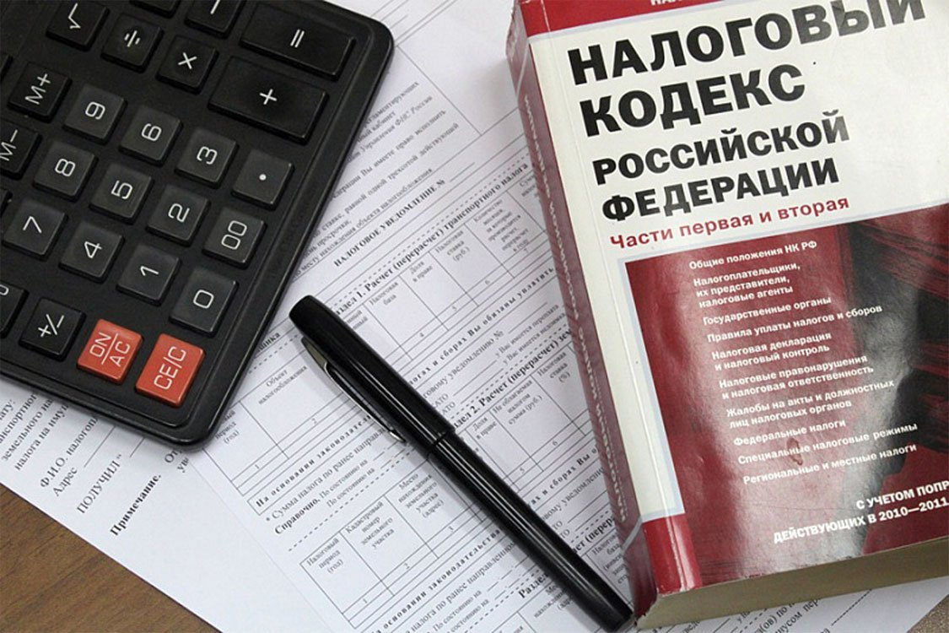
Основные направления
бюджетной политики района
на 2019 – 2021 годы
Обеспечение
сбалансированности бюджета
Повышение качества осуществления внутреннего финансового контроля
Повышение собственных доходов бюджета Выявление резервов и перераспределение
их в пользу приоритетных направлений,
создающих условия для экономического роста
Оптимизация расходов бюджета Принятие новых видов расходов только
после соответствующей оценки их
эффективности
Расширение использования механизмов инициативного бюджетирования
Сокращение объема дефицита бюджета
Сокращение муниципального долга

Slide 16
Основные направления налоговой
политики района на 2019-2021 годы
Сохранение, укрепление и развитие налогового потенциала
Повышение качества администрирования доходов
Обеспечение полноты и корректности сведений в базах данных республиканских органов исполнительной власти, территориальных органов федеральных органов исполнительной власти в Республике Башкортостан и органов местного самоуправления Республики Башкортостан
Усиление адресной работы с налогоплательщиками
Мониторинг и оптимизация налоговых льгот
Погашение задолженности в бюджеты всех уровней
Легализация доходов населения и объектов налогообложения
Мониторинг расчетов с бюджетом налогоплательщиков

Slide 17
Основные параметры
проекта бюджета района
Тыс. руб.

Slide 18
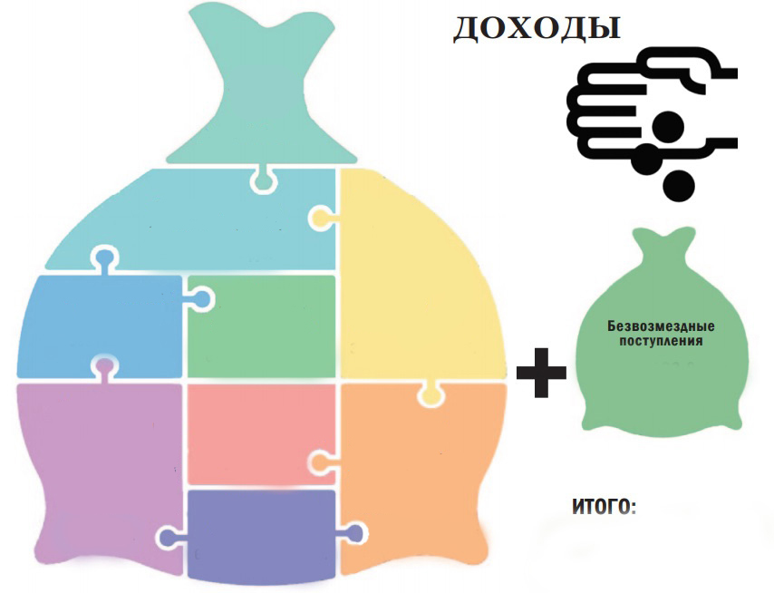
Структура доходов
муниципального района на 2019 год
тыс.рублей
НДФЛ
114 712,0
УСН
10 815,0
Акцизы
9 769,0
ЕНВД
6 390,0
Государствен-
ная пошлина
1 787,0
430 313,4
Аренда земли
6 900,0
Штрафы
892,0
Налог на
имущество
организаций
3 051,0
Итого
Доходы от
продажи
имущества
2 200,0
587 806,4

Slide 19
Доходы бюджета
муниципального района
Тыс. руб.

Slide 20
Структура налоговых и неналоговых доходов бюджета муниципального района в 2019-2021 гг.
6,8%
ДОХОДЫ всего:
2019 – 157 493,0 тыс.рублей
2020 – 166 521,0 тыс.рублей
2021 – 171 076,0 тыс.рублей
6,7%
93,2%
2021
6,7%
Налоговые доходы
93,3%
2020
2019 – 146 867,0 тыс.рублей
2020 – 155 436,0 тыс.рублей
2021 - 159 523,0 тыс.рублей
Неналоговые доходы
93,3%
2019 – 10 626,0 тыс.рублей
2020 – 11 085,0 тыс.рублей
2021 - 11 553,0 тыс.рублей
2019

Slide 21

Структура налоговых доходов
бюджета муниципального района в 2019-2021 гг.
Норматив зачисления в доход бюджета района:
Норматив зачисления в доход бюджета района:
100%
100%
1,01 %
100%
70%
98%
100%

Slide 22
Структура неналоговых доходов
бюджета муниципального района в 2019-2021гг.
Норматив зачисления в доход бюджета района:
100%
100%
100%
55 %

Slide 23
Сведения
по безвозмездным поступлениям
в муниципальный бюджет из бюджета Республики Башкортостан в 2019-2021 годах
Наименование | 2018 (отчет) | 2019 | 2020 | 2021
Дотации | 139 182,6 | 123 492,8 | 106 642,7 | 101 146,1
Субвенции | 240 942,9 | 240 381,6 | 248 318,3 | 259 380,8
Субсидии | 104 381,5 | 59 496,0 | 84 508,6 | 87 678,2
Иные МБТ и прочие безвозмездные поступления | 8 123,8 | 6 943,0 | 6 943,0 | 6 943,0
Динамика

Slide 24
Финансовая помощь из бюджета Республики Башкортостан в 2019-2021 годах
Тыс.руб.
Наименование межбюджетных трансфертов | 2018 год (отчет) | 2019 год | 2020 год | 2021 год
Дотации бюджету муниципального района | 139 182,6 | 123 492,8 | 106 642,7 | 101 146,1
Обеспечение мероприятий по модернизации систем коммунальной инфраструктуры за счет средств бюджета Республики Башкортостан | 10 904,2
Субсидии на софинансирование расходов по содержанию автомобильных дорог | 13 869,9 | 11 274,0 | 11 690,0 | 11 698,0
Субсидии на реализацию мероприятий государственной программы РФ «доступная среда» на 2011-2020 годы | 1 080,8
Субсидии на создание в общеобразовательных организациях, расположенных в сельской местности, условий для занятий физической культурой и спортом | 662,7 | 573,8 | 573,8 | 573,8
Субсидии на поддержку отрасли культуры | 165,2
Субсидия на формирование современной городской среды | 7 054,1 | 7 321,0 | 7 344,7 | 7 615,3
Субсидии на софинансирование вопросов местного значения (реальные дела) | 11 856,1 | 1 968,7 | 1 968,7 | 1 968,7
Субсидии на софинансирование расходов муниципальных образований, возникающих при доведении средней заработной платы работников муниципальных учреждений культуры до среднемесячной начисленной заработной платы наемных работников в организациях, у индивидуальных предпринимателей и физических лиц (среднемесячного дохода от трудовой деятельности) в Республике Башкортостан | 17 579,3 | 18 067,6 | 18 125,6 | 18 712,4
Субсидии на софинансирование расходов муниципальных образований, возникающих при доведении средней заработной платы педагогических работников муниципальных учреждений дополнительного образования до средней заработной платы учителей в Республике Башкортостан | 5 985,5 | 6 043,2 | 6 066,0 | 6 263,3
Субсидии на обеспечение питанием, обучающихся с ограниченными возможностями здоровья в муниципальных образовательных организациях | 3 595,4 | 5 070,6 | 5 070,6 | 5 070,6
Субсидии на проведение кадастровых работ по межеванию земельных участков в целях их предоставления гражданам для ИЖС однократно и бесплатно | 18,0 | 27,0 | 27,0 | 27,0
Субсидии на предоставление социальных выплат молодым семьям на приобретение (строительство) жилого помещения | 996,1 |  | 414,8 | 414,8

Slide 25
Субсидии на предоставление социальных выплат молодым семьям при рождении (усыновлении) ребенка (детей) | 605,3
Субсидии на улучшение жилищных условий молодых семей и молодых специалистов, проживающих в сельской местности, при рождении (усыновлении) ребенка | 407,2
Субсидии на реализацию мероприятий по обеспечению жильем молодых семей |  | 704,7
Субсидии на улучшение жилищных условий граждан, проживающих в сельской местности, в том числе молодых семей и молодых специалистов | 9 197,1 | 8 445,4 | 13 227,4 | 10 334,3
Субсидии на софинансирование расходов, связанных с обеспечением устойчивого функционирования коммунальных организаций, поставляющих коммунальные ресурсы для предоставления коммунальных услуг населению по тарифам, не обеспечивающим возмещение издержек, и подготовкой объектов коммунального хозяйства к работе в осенне-зимний период | 6 628,3
Субсидии на софинансирование проектов развития общественной инфраструктуры, основанных на местных инициативах | 5 361,0
Субсидии на поддержку мероприятий муниципальных программ развития субъектов малого и среднего предпринимательства | 6 377,8
Субсидии на реализацию мероприятий по развитию образовательных организаций | 974,4
Субсидии на софинансирование расходов муниципальных образований на проведение капитального и текущего ремонта и приобретение оборудования для муниципальных стационарных загородных детских оздоровительных лагерей | 1 063,0
Cубсидии на осуществление мероприятий по переходу на поквартирные системы отопления и установке блочных котельных |  |  | 20 000,0 | 25 000,0
Субвенции на оплату труда педагогических работников муниципальных дошкольных образовательных организаций и муниципальных общеобразовательных организаций, предоставляющих дошкольное образование | 36 411,7 | 35 845,8 | 37 423,0 | 39 069,6
Субвенции на приобретение учебников и учебных пособий, средств обучения, игр, игрушек муниципальных дошкольных образовательных организаций | 520,0 | 538,2 | 558,9 | 579,6
Субвенции на оплату труда педагогических работников муниципальных общеобразовательных организаций | 122 822,4 | 121 753,9 | 126 461,2 | 133 669,5

Slide 26
Субвенции на приобретение учебников и учебных пособий, средств обучения, игр, игрушек муниципальных общеобразовательных организаций | 2 649,0 | 2 752,9 | 2 858,8 | 2 964,6
Субвенции на организацию и осуществление деятельности по опеке и попечительству | 1 356,9 | 1 666,0 | 1 725,7 | 1 725,7
Субвенции на образование и обеспечение деятельности комиссий по делам несовершеннолетних и защите их прав | 574,4 | 659,8 | 686,0 | 686,0
Субвенции на создание и обеспечение деятельности административных комиссий | 143,6 | 330,0 | 343,0 | 343,0
Субвенции на обустройство и содержание скотомогильников | 432,3 | 432,3 | 432,3 | 432,3
Субвенция на осуществление государственных полномочий по социальной поддержке детей-сирот и детей, оставшихся без попечения родителей (за исключением детей, обучающихся в федеральных образовательных организациях), кроме полномочий по содержанию детей-сирот и детей, оставшихся без попечения родителей, в государственных образовательных организациях и медицинских организациях государственной системы здравоохранения для детей-сирот и детей, оставшихся без попечения родителей, в части ежемесячного пособия на содержание детей, переданных на воспитание в приемную и патронатную семью, вознаграждения, причитающегося приемным и патронатным родителям, пособий на содержание детей, переданных под опеку и попечительство | 14 980,2 | 15 268,3 | 15 878,8 | 16 513,7
Субвенции на социальную поддержку учащихся муниципальных общеобразовательных учреждений из многодетных малоимущих семей по обеспечению бесплатным питанием | 4 879,2 | 6 296,4 | 6 296,4 | 6 296,4
Субвенции на социальную поддержку учащихся общеобразовательных учреждений из многодетных малоимущих семей по обеспечению школьной формой либо заменяющим ее комплектом детской одежды для посещения школьных занятий | 1 452,6 | 1 789,8 | 1 694,4 | 1 898,9
Субвенции на организацию отдыха и оздоровление детей-сирот и детей, оставшихся без попечения родителей | 1 372,3 | 1 243,9 | 1 284,9 | 1 336,4
Субвенции на организацию отдыха и оздоровление детей (за исключением организации отдыха детей в каникулярное время) | 4 307,4 | 4 488,3 | 4 636,5 | 4 821,9
Субвенции на оплату труда административно управленческого и вспомогательного персонала муниципальных дошкольных образовательных организаций | 13 211,8 | 12 516,3 | 12 998,7 | 13 354,9

Slide 27
Субвенции на оплату труда административно управленческого и вспомогательного персонала муниципальных общеобразовательных организаций | 14 235,1 | 13 510,6 | 13 811,0 | 14 212,3
Субвенции на проведение мероприятий по отлову и содержанию безнадзорных животных | 298,8 | 500,3 | 500,3 | 500,3
Субвенции на осуществление государственных полномочий по обеспечению детей-сирот и детей, оставшихся без попечения родителей, лиц из числа детей-сирот и детей, оставшихся без попечения родителей, жилыми помещениями | 9 343,9 | 12 337,5 | 12 441,8 | 12 441,8
субвенции на осуществление государственных полномочий по социальной поддержке учащихся муниципальных общеобразовательных организаций из многодетных малоимущих семей по предоставлению набора школьно-письменных принадлежностей первоклассникам | 267,5
Субвенции на выплату дотаций бюджетам поселений | 1 940,9 | 1 925,5 | 1 925,5 | 1 925,5
Субвенция на выплату компенсации части родительской платы в ДДУ | 4 916,9 | 3 967,1 | 4 125,8 | 4 290,8
Субвенции на предоставление жилых помещений детям-сиротам и детям, оставшимся без попечения родителей, лицам из их числа по договорам найма специализированных жилых помещений | 2 923,6
Субвенции бюджетам на осуществление первичного воинского учета | 1 538,1 | 1 642,8 | 1 666,0 | 1 725,6
Субвенции на осуществление полномочий по составлению (изменению) списков кандидатов в присяжные заседатели федеральных судов | 173,0
Субвенции бюджетам муниципальных районов на выплату единовременного пособия при всех формах устройства детей, лишенных родительского попечения, в семью | 191,3 | 915,9 | 569,3 | 592,0
Межбюджетные трансферты, передаваемые бюджетам муниципальных районов из бюджетов поселений на осуществление части полномочий по решению вопросов местного значения в соответствии с заключенными соглашениями | 919,9 | 743,0 | 743,0 | 743,0
Иные межбюджетные трансферты на финансирование мероприятий по благоустройству | 6 650,0 | 6 200,0 | 6 200,0 | 6 200,0
Прочие безвозмездные поступления в бюджеты муниципальных районов | 557,0
Возврат прочих остатков субсидий, субвенций и иных межбюджетных трансфертов | -3,0
Общий объем финансовой помощи | 492 630,8 | 430 313,4 | 446 412,6 | 455 148,1

Slide 28
Расходы бюджета муниципального района
Тыс. руб.

Slide 29

Расходы бюджета по видам расходов на
2019-2021 годы, тыс.руб.
1
Вид |  | 2019 | 2020 | 2021
Вид
1 | Расходы на выплаты персоналу в целях обеспечения выполнения функций государственными (муниципальными) органами, казенными учреждениями, органами управления государственными внебюджетными фондами | 53 542,9 | 53 542,9 | 53 542,9
2 | Закупка товаров, работ и услуг для обеспечения государственных (муниципальных) нужд | 40 212,3 | 66 199,4 | 72 052,0
3 | Социальное обеспечение и иные выплаты населению | 30 639,0 | 35 584,2 | 33 585,6
4 | Капитальные вложения в объекты государственной (муниципальной) собственности | 12 337,5 | 12 441,8 | 12 441,8
5 | Межбюджетные трансферты | 40 932,6 | 34 279,3 | 33 292,9
6 | Предоставление субсидий бюджетным, автономным учреждениям и иным некоммерческим организациям | 405 131,4 | 401 105,1 | 404 747,0
7 | Обслуживание государственного (муниципального) долга | 59,8
8 | Иные бюджетные ассигнования | 4 950,9 | 2 950,9 | 2 950,9
9 | Иные средства |  | 6 830,0 | 13 611,0
5
6

Slide 30
Расходы бюджета по разделам на 2019-2021 годы, тыс.руб.
Наименование | 2018 (отчет) | План
 |  | 2019 | 2020 | 2021
Общегосударственные вопросы | 61 072,6 | 57 828,6 | 57 927,5 | 57 927,5
Национальная оборона | 1 538,1 | 1 642,8 | 1 666,0 | 1 725,6
Национальная безопасность и правоохранительная деятельность | 1 951,1 | 2 282,0 | 2 282,0 | 2 282,0
Национальная экономика | 57 433,2 | 45 449,1 | 46 098,1 | 46 680,1
Жилищно-коммунальное хозяйство | 41 922,9 | 15 585,7 | 33 609,4 | 38 880,0
Образование | 357 156,7 | 334 641,9 | 330 642,5 | 333 513,5
Культура, кинематография | 46 434,3 | 47 955,8 | 48 013,8 | 48 600,6
Социальная политика | 53 881,8 | 53 426,4 | 58 391,0 | 56 576,5
Физическая культура и спорт | 729,2 | 700,0 | 700,0 | 700,0
Средства массовой информации | 403,3 | 360,0 | 360,0 | 360,0
Обслуживание муниципального долга | 121,9 | 59,8
Межбюджетные трансферты общего характера бюджетам бюджетной системы Российской Федерации | 27 549,5 | 27 874,3 | 26 413,3 | 25 367,3
Условно утвержденные расходы |  |  | 6 830,0 | 13 611,0
ВСЕГО: | 650 194,6 | 587 806,4 | 612 933,6 | 626 224,1

Slide 31

Структура расходов
бюджета муниципального района
по разделам бюджетной классификации на 2019 год
56,93
9,84
8,16
9,09
7,73
4,74
0,39
2,65
0,12
0,06
0,28
0,01
1
Общегосударственные вопросы
Национальная безопасность и правоохранительная деятельность
Жилищно-коммунальное хозяйство
Образование
Социальная политика
Средства массовой информации
Национальная оборона
Национальная экономика
МБТ общего характера бюджетам бюджетной системы РФ
Культура,
кинематография
Физическая культура и спорт
Обслуживание государственного и муниципального долга

Slide 32
Расходы бюджета на общегосударственные
вопросы в 2019-2021 годах, тыс. руб.
Функционирование законодательных (представительных) органов государственной власти и представительных органов муниципальных образований
600,0
35 825,4
Резервные фонды
2 534,7
Другие общегосударственные
вопросы
18 868,5
Функционирование Правительства
Российской Федерации, высших
исполнительных органов
государственной власти субъектов
Российской Федерации, местных
администраций
2019
год

Slide 33
Расходы бюджета на национальную оборону в
2019-2021 годах, тыс.руб.
Мобилизационная и
вневойсковая подготовка
Основные направления по отрасли «Национальная безопасность и правоохранительная деятельность», тыс.руб.
Защита населения и территории от чрезвычайных ситуаций природного и техногенного характера, гражданская оборона
(содержание и обеспечение деятельности единой дежурной диспетчерской службы штатной численностью 6 единиц)

Slide 34
Расходы бюджета на национальную экономику
в 2019-2021 годах, тыс.руб.
Сельское хозяйство и рыболовство
Другие вопросы в области национальной экономики
Дорожное хозяйство (дорожные фонды)

Slide 35
Основные направления по отрасли
«Национальная экономика» на 2019 год
Мероприятия по отлову
и содержанию безнадзорных
животных 500,3 тыс.руб.
Обустройство, содержание
и реконструкция скотомогильников
432,3 тыс.руб.
Национальная
экономика 45 449,1
тыс.руб.
Содержание МБУ «ИКЦ»
7 042,0 тыс.руб.,
Содержание МБУ «ЦКО»
13 953,1 тыс.руб.
Дорожное хозяйство
21 043,0 тыс.руб.
Мероприятия в области
сельского хозяйства
350,0 тыс.руб.
Развитие малого и
среднего предпринимательства
2 100,0 тыс.руб.

Slide 36
Расходы бюджета
муниципального района
на дорожное хозяйство за счет дорожного фонда
Источники формирования дорожного фонда
1
Акцизы на отдельные виды топлива
2
Субсидии на содержание, ремонт, капитальный ремонт,
строительство и реконструкцию автомобильных дорог
Направления расходования дорожного фонда
2018 год (отчет) – 23 671,4 тыс. руб.
2019 год – 21 043,0 тыс. руб.
2020 год – 23 792,0 тыс. руб.
2021 год – 24 374,0 тыс.руб.
1
Содержание и текущий ремонт автомобильных дорог общего пользования местного значения
2
Капитальный ремонт и ремонт автомобильных дорог общего пользования
3
Капитальный ремонт и ремонт дворовых территорий многоквартирных домов, проездов к дворовым территориям многоквартирных домов

Slide 37




Основные направления по отрасли
«Жилищно-коммунальное хозяйство» на 2019-2021 годы
2019 год
Жилищное хозяйство – 64,7
Коммунальное
хозяйство – 2 000,0
Благоустройство -7 321,0
Другие вопросы в области
жилищно-коммунального
хозяйства – 6 200,0

Slide 38


Расходы бюджета на образование в
2019-2021 годах, тыс.руб.
Наименование показателя | 2018 (отчет) | 2019 | 2020 | 2021
Дошкольное образование | 72 779,6 | 71 214,7 | 71 095,0 | 71 118,5
Общее образование | 238 279,2 | 220 148,3 | 216 596,3 | 219 061,1
Дополнительное образование детей | 26 560,9 | 27 524,0 | 27 546,8 | 27744,1
Молодежная политика | 12 339,8 | 9 165,5 | 8 815,0 | 9 000,4
Другие вопросы в области образования | 7 197,1 | 6 589,4 | 6 589,4 | 6 589,4

Slide 39


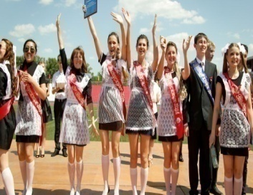

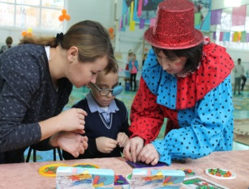
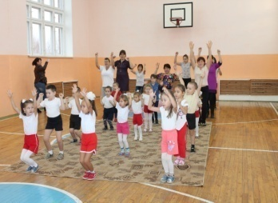
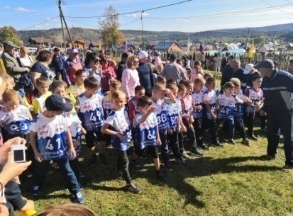



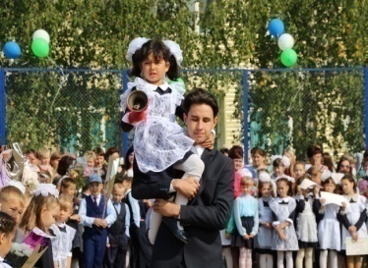

В 3 учреждениях дополнительного
образования занимаются 2 578 детей.
Около 2,1 тыс. детей охвачено
оздоровительными мероприятиями.
На сегодняшний день в районе функционирует 6 общеобразовательных учреждений, удовлетворяющие запросы граждан на образование, в которых обучается 2 652 учащихся.
Система дошкольного образования района представлена тремя детскими садами с 22 группами и 29 группами дошкольного образования при 6 школах, с численностью детей 1018.

Slide 40

Расходы бюджета на культуру и кинематографию,
в 2019-2021 годах, тыс.руб.
Учреждения культуры района оказывают населению услуги по организации библиотечного обслуживания, сохранения и развития народной традиционной культуры, поддержки социально-культурной активности населения, организации его досуга и отдыха. Все вышеуказанные услуги предоставляет МБУ Нуримановская библиотечно-клубная система, в составе которого 48 филиалов в разных населенных пунктах района.
2019 год
Культура – 47 252,6
Другие вопросы
в области культуры,
кинематографии
– 703,2

Slide 41
Расходы бюджета
на социальную политику, в 2019-2021 годах,
тыс.руб.
№ п/п | Наименование показателя | 2018 (отчет) | 2019 | 2020 | 2021
1 | Пенсионное обеспечение | 2 262,6 | 1 931,4 | 1 931,4 | 1 931,4
2 | Социальное обеспечение населения | 17 891,0 | 9 676,1 | 14 168,2 | 11 275,1
3 | Охрана семьи и детства | 33 728,2 | 41 818,9 | 42 291,4 | 43 370,0

Slide 42



Расходы бюджета на средства массовой информации,
в 2019-2021 годах, тыс.руб.
Расходы бюджета на физическую культуру
и спорт, в 2019-2021 годах, тыс.руб.
. Мероприятия по физической культуре и спорту запланированы в рамках муниципальной программы «Развитие молодежной политики, физической культуры и спорта в муниципальном районе Нуримановский район Республики Башкортостан» подпрограммы «Развитие физической культуры и спорта» на 2019 – 2021 годы в объеме 700,0 тыс.рублей ежегодно
700,0
700,0
700,0
2019
2020
2021

Slide 43
Расходы бюджета в расчете на душу
населения в 2019 году
29 215 рублей в год | 2 435 рублей в месяц | Расходов бюджета муниципального района приходится на одного жителя
83 012 рублей в год | 6 918 рублей в месяц | Расходов бюджета на общее образование приходится на одного ученика
70 231 рубль в год | 5 853 рубля в месяц | Расходов бюджета на дошкольное образование приходится на 1 дошкольника
12 141 рубль в год | 1 012 рублей в месяц | Расходов бюджета на дополнительное образование приходится на 1 обучающего
2 349 рублей в год | 196 рублей в месяц | Расходов бюджета на культуру приходится на одного жителя

Slide 44
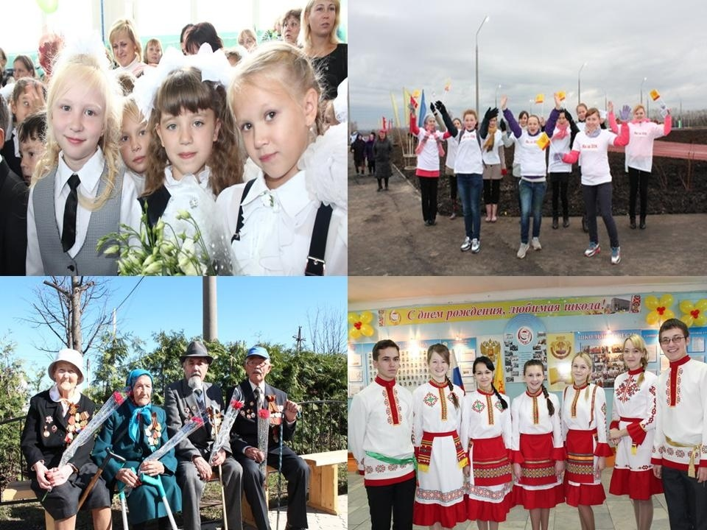
Среднемесячная заработная
плата по Республике Башкортостан в 2019 году составит 34 587,9 руб.
Публичные нормативные
обязательства на 2019-2021 годы
Пенсии за выслугу лет лицам, замещавшим муниципальные должности
2019 – 2021 годы по
1 931,4 тыс.руб. ежегодно
Выплата единовременного пособия при всех формах устройства детей, лишенных родительского попечения, в семью 2019 год – 915,9 тыс.руб.,
2020 год – 569,3 тыс.руб.,
2021 год – 592,0 тыс.руб.

Slide 45


Средняя заработная
плата работников, выделенных в
«майских» Указах Президента РФ
78 человек
Педагогические
работники
дошкольных образовательных организаций
263 человека
Педагогические работники
образовательных организаций
общего образования
26 человек
Педагогические работники
организаций дополнительного
образования детей
72 человека
Работники
учреждений
культуры
Среднесписочная численность
за 2018 год - 439 человек

Slide 46
Динамика изменения средней
заработной платы отдельных категорий работников
Педагогические работники дошкольных образовательных организаций
Педагогические работники образовательных организаций общего образования
Педагогические работники организаций дополнительного образования детей
Работники учреждений культуры

Slide 47
Расходы бюджета на межбюджетные трансферты общего характера бюджетам бюджетной системы Российской Федерации, на 2019-2021 годы, тыс.руб.
Дотации на выравнивание
бюджетной обеспеченности
субъектов РФ и муниципальных
образований
Прочие межбюджетные трансферты общего характера
Наименование показателя | 2018 (отчет) | 2019 | 2020 | 2021
Дотации на выравнивание бюджетной обеспеченности субъектов РФ и муниципальных образований | 3 941,2 | 3 341,5 | 3 368,4 | 3 398,3
Иные дотации | 17 248,0 | 24 532,8 | 23 044,9 | 21 969,0
Прочие межбюджетные трансферты общего характера | 6 360,3
Иные дотации

Slide 48
Распределение межбюджетных трансфертов
бюджетам сельских поселений на 2019-2021 годы
Бюджеты поселений | Безвозмездные поступления
 | Дотации |  |  | МБТ на обеспечение дорожной деятельности 2019 год | МБТ на благоустройство населенных пунктов |  |  | МБТ на обеспечение первичного воинского учета
 | 2019 год | 2020 год | 2021 год |  | 2019 год | 2020 год | 2021 год | 2021 год | 2021 год | 2021 год
Байгильдинский | 2 513,8 | 2 476,3 | 2 435,3 | 826,4 | 500,0 | 500,0 | 500,0 | 231,2 | 235,8 | 247,7
Баш-Шидинский | 1 786,9 | 1 775,9 | 1 766,9 | 166,5 | 500,0 | 500,0 | 500,0 | 69,6 | 69,6 | 69,6
Красногорский | 2 763,3 | 1 588,3 | 842,3 | 961,4 | 600,0 | 600,0 | 600,0 | 231,1 | 235,8 | 247,7
Красноключевский | 3 132,8 | 3 033,0 | 3 012,8 | 856,2 | 500,0 | 500,0 | 500,0 | 231,1 | 235,8 | 247,7
Никольский | 1 742,4 | 1 733,2 | 1 725,2 | 286,9 | 500,0 | 500,0 | 500,0 | 69,6 | 69,6 | 69,6
Новокулевский | 2 939,3 | 2 902,3 | 2 863,3 | 862,7 | 500,0 | 500,0 | 500,0 | 231,1 | 235,8 | 247,7
Новосубаевский | 2 124,7 | 2 116,6 | 2 111,6 | 164,9 | 500,0 | 500,0 | 500,0 | 69,6 | 69,6 | 69,6
Павловский | 2 562,3 | 2 457,3 | 2 260,7 | 521,3 | 600,0 | 600,0 | 600,0 | 231,1 | 235,7 | 247,6
Первомайский | 2 056,1 | 2 106,9 | 2 156,7 |  | 500,0 | 500,0 | 500,0 | 69,6 | 69,6 | 69,6
Сарвинский | 1 730,0 | 1 727,0 | 1 723,0 |  | 500,0 | 500,0 | 500,0 | 69,6 | 69,6 | 69,6
Старобедеевский | 2 114,3 | 2 106,3 | 2 098,3 | 212,0 | 500,0 | 500,0 | 500,0 | 69,6 | 69,6 | 69,6
Староисаевский | 2 408,4 | 2 390,2 | 2 371,2 | 357,2 | 500,0 | 500,0 | 500,0 | 69,6 | 69,6 | 69,6
Итого | 27 874,3 | 26 413,3 | 25 367,3 | 5 215,5 | 6 200,0 | 6 200,0 | 6 200,0 | 1 642,8 | 1 666,0 | 1 725,6

Slide 49
Дотационность бюджетов поселений
на 2019 год, в %

Slide 50
Управление муниципальным долгом на 2019-2021 годы
Объем
расходов на обслуживание муниципального долга:
тыс.руб.
59,8
0,0
0,0
2019 год
2020 год
2021 год
Долговая нагрузка от собственных доходов
%
0,04
0,0
0,0
2019 год
2020 год
2021 год

Slide 51
Объем муниципального долга
Тыс. руб.
На 01.01.2019 г.
2 500,0
На 01.01.2020 г.
0,0
На 01.01.2021 г.
0,0
На 01.01.2022г.
0,0

Slide 52
Муниципальный долг
Муниципальный долг – обязательства по возврату взятых в долг денежных средств
Цели заимствования:
Финансирование дефицита бюджета;
Погашение долговых обязательств
Способы заимствования:
Привлечение кредитов банков;
Кредиты бюджета субъекта
Предельные объёмы муниципального долга и расходов на его обслуживание регулируются Бюджетным кодексом РФ.
Муниципальный долг не должен превышать 50 % собственных доходов бюджета.
Расходы на обслуживание муниципального долга не должны превышать 15 % расходов бюджета без учета расходов осуществляемых за счет субвенций.

Slide 53
Бюджет муниципального района Нуримановский район Республики Башкортостан является программно-ориентированным, то есть расходование средств осуществляется на основании 19 утвержденных муниципальных программ.
Тыс. руб.
Notes:
53

Slide 54
Бюджет муниципального района
Нуримановский район Республики Башкортостан в разрезе муниципальных программ
(тыс.руб.)
Наименование муниципальной программы | Утверждено в бюджете на 2018 год | 2018 год (отчет) | План
 |  |  | 2019 год | 2020 год | 2021 год
МП «Развитие сельского хозяйства в МР Нуримановский район РБ» | 5 921,0 | 6 808,9 | 8 324,6 | 8 324,6 | 8 324,6
МП «Экономическое и инвестиционное развитие МР Нуримановский район РБ» | 1 644,5 | 7 256,1
МП «Обеспечение качественным и доступным жильем в МР Нуримановский район РБ» | 586,1 | 605,3 | 804,7 | 514,8 | 514,8
МП «Транспортное развитие в МР Нуримановский район РБ» | 13 721,0 | 18 042,9 | 15 827,5 | 23 792,0 | 24 374,0
МП Развитие жилищно-коммунального хозяйства в МР Нуримановский район РБ» | 20 878,6 | 19 820,7 | 2 064,7 | 20 064,7 | 25 064,7
МП «Устойчивое развитие сельских территорий в МР Нуримановский район РБ» | 5 107,8 | 10 045,3 | 8 899,8 | 13 681,8 | 10 788,7
МП «Развитие малого и среднего предпринимательства в МР Нуримановский район РБ» | 2 100,0 | 8 935,9 | 2 100,0
МП «Совершенствование деятельности ОМСУ МР Нуримановский район РБ по реализации вопросов местного значения» | 31 308,2 | 41 933,6 | 35 558,7 | 35 657,6 | 35 657,6

Slide 55
Наименование муниципальной программы | Утверждено в бюджете на 2018 год | 2018 год (отчет) | План
 |  |  | 2019 год | 2020 год | 2021 год
МП «Развитие системы учета и отчетности, системы муниципальных закупок в МР Нуримановский район РБ» | 23 126,2 | 26 528,5 | 30 165,8 | 30 165,8 | 30 165,8
МП «Социальная поддержка граждан в МР Нуримановский район РБ» | 40 042,8 | 40 926,1 | 40 735,0 | 41 166,5 | 42 193,6
МП «Развитие молодежной политики, ФКиС в МР Нуримановский район РБ» | 3 173,4 | 4 037,4 | 4 878,5 | 4 878,5 | 4 878,5
МП «Развитие образования в МР Нуримановский район РБ» | 267 184,6 | 341 156,6 | 323 417,5 | 319 452,4 | 322 307,0
МП «Развитие культуры и искусства в МР Нуримановский район РБ» | 27 451,9 | 51 792,1 | 54 236,9 | 54 301,6 | 54 956,3
МП «Управление муниципальными финансами МР Нуримановский район РБ» | 40 577,8 | 69 989,5 | 48 881,0 | 48 997,9 | 54 792,5
МП «Формирование здорового образа жизни и укрепления здоровья населения в МР Нуримановский район РБ» | 180,0 | 179,4 | 40,0 | 40,0 | 40,0
МП «Безопасная жизнь населения в МР Нуримановский район РБ» | 2 000,0 | 1 951,1 | 2 582,0 | 2 582,0 | 2 582,0
МП «Формирование современной городской среды в МР Нуримановский район РБ» |  |  | 7 321,0 | 7 344,7 | 7 615,3
Непрограммные расходы |  | 185,2 | 1 968,7 | 1 968,7 | 1 968,7
ВСЕГО: | 485 003,9 | 650 194,6 | 587 806,4 | 612 933,6 | 626 224,1

Slide 56
Структура расходов бюджета района
в разрезе муниципальных программ на 2019 год
(в процентах)

Slide 57
Структура расходов бюджета района
в разрезе муниципальных программ на 2020-2021 годы
(в процентах)
2020 год
2021 год

Slide 58
Муниципальная программа «Развитие сельского хозяйства в муниципальном районе Нуримановский район Республики Башкортостан»
Муниципальная программа «Развитие сельского хозяйства в муниципальном районе Нуримановский район Республики Башкортостан» утверждена постановлением Администрации муниципального района Нуримановский район Республики Башкортостан от 28 апреля 2017 года №725
Цели муниципальной программы:
1. Подъем уровня сельскохозяйственного производства в общественном секторе;
2. Повышение финансовой устойчивости предприятий агропромышленного комплекса.
Задачи муниципальной программы:
1. Стимулировать рост производства основных видов сельскохозяйственной продукции;
2. Повысить уровень рентабельности в сельском хозяйстве;
3. Повысить плодородие почв и урожайность сельскохозяйственных культур;
4. Обеспечить реализацию противоэпизоотических мероприятий в отношении карантинных и особо опасных болезней животных;
5. Стимулировать инновационную деятельность и инновационное развитие агропромышленного комплекса
Наименование целевых индикаторов муниципальной программы | 2017 год |  | 2018 год |  | План
 | план | отчет | план | отчет за 9 месяцев | 2019 | 2020 | 2021
Среднемесячная заработная плата в сельском хозяйстве по полному кругу организаций, руб. | 16 000 | 14 523 | 16 000 | 16 804 | 16500 | 16800 | 17300
Рентабельность сельскохозяйственных организаций, % | 16,1 | 16,3 | 25,1 | 13,5 | 27,2 | 28 | 28,5
Производительность труда на 1 работника, тыс.руб. | 1650 | 2900,5 | 2000 | 2312 | 2030 | 2052 | 2103

Slide 59
Муниципальная программа
«Экономическое и инвестиционное развитие муниципального района Нуримановский район Республики Башкортостан»
Муниципальная программа «Экономическое и инвестиционное развитие муниципального района Нуримановский район Республики Башкортостан» утверждена постановлением Администрации муниципального района Нуримановский район Республики Башкортостан от 30 декабря 2016 года №2078
Цели муниципальной программы:
1. Обеспечение устойчивого социально-экономического развития района и благосостояния его жителей.
Задачи муниципальной программы:
1. Стратегическое планирование и координация выполнения муниципальных программ социально-экономического развития района;
2. Анализ и прогнозирование социально- экономического развития района;
3. Развитие инвестиционной деятельности и повышение инвестиционной привлекательности района;
4. Мониторинг развития конкурентной среды;
5. Реализация политики энергосбережения и повышения энергетической эффективности на территории района.
Наименование целевых индикаторов муниципальной программы | 2017 год |  | 2018 год |  | План
 | план | отчет | план | отчет за 9 месяцев | 2019 | 2020 | 2021
Объем инвестиций в основной капитал за счет всех источников финансирования, млн.руб. | 180 | 297,9 | 159,11 | 124,87 | 216,34 | 236,69 | 258,26
Число вновь зарегистрированных СМСП, ед. | 53 | 112 | 120 | 86 | 130 | 138 | 145
Снижение объемов потребления энергоресурсов, % | 3 | 3 | 3 | * | * | * | *

Slide 60
Муниципальная программа « Обеспечение качественным и
доступным жильем в муниципальном районе
Нуримановский район Республики Башкортостан»
Муниципальная программа «Обеспечение качественным и доступным жильем в муниципальном районе Нуримановский район Республики Башкортостан» утверждена постановлением Администрации муниципального района Нуримановский район Республики Башкортостан от 11 апреля 2017 года №606
Цели муниципальной программы:
1. Обеспечение жильем отдельных категорий граждан, выполнение мероприятий по оказанию государственной поддержки в приобретении жилья, стимулирование развития жилищного строительства, сохранение объемов вводимого жилья на уровне прогнозного.
Задачи муниципальной программы:
1. Обеспечение жильем граждан, состоящих на учете в качестве нуждающихся в улучшении жилищных условий;
2. Увеличение доли семей, имеющих возможность приобрести или построить жилье с помощью собственных, заемных средств, а также социальных выплат и субсидий на строительство или приобретение жилых помещений;
3. Привлечение внебюджетных источников финансирования;
4. Создание условий, обеспечивающих строительство жилья на территории муниципального района Нуримановский район Республики Башкортостан и реализации его на доступных условиях лицам, признанным нуждающимися в жилье.
Наименование целевых индикаторов муниципальной программы | 2017 год |  | 2018 год |  | План
 | план | отчет | план | отчет за 9 месяцев | 2019 | 2020 | 2021
Уменьшение количества граждан, нуждающихся в улучшении жилищных условий, в том числе молодых семей | 15 | 8 | 1 | 0 | 1 | 1 | 1
Увеличение общего объема ввода малоэтажного жилья , кв. метров | 16500 | 16589 | 60,0 | 0 | 60,0 | 60,0 | 60,0
Увеличение общей площади жилых помещений, приходящейся в среднем на 1 жителя , кв. метра на человека. | 27,13 | 28,01 | 29,1 | 28,9 | 29,6 | 30,1 | *
Количество молодых семей-участников подпрограммы, единиц | 1 | 2 | 1 | 0 | 1 | 1 | 1

Slide 61
Муниципальная программа «Развитие торговли и потребительской кооперации в муниципальном районе Нуримановский район Республики Башкортостан»
Муниципальная программа «Развитие торговли и потребительской кооперации муниципального района Нуримановский район Республики Башкортостан» утверждена постановлением Администрации муниципального района Нуримановский район Республики Башкортостан от 16 июля 2018 года №805
Цели муниципальной программы:
1. Повышение экономической и физической доступности товаров и услуг на потребительском рынке, качества и культуры обслуживания населения при их предоставлении;
2. Создание экономических условий для обеспечения устойчивого развития потребительской кооперации в муниципальном районе Нуримановский район Республики Башкортостан, позволяющего внести вклад в социально- экономическое развитие района, обеспечение продовольственной безопасности на территории района;
3. Удовлетворение потребностей жителей района в бытовых услугах;
4. Совершенствование муниципальной системы защиты прав потребителей, установленных законодательством, обеспечение возможностей равного доступа для эффективной реализации потребителями района своих законных прав и интересов;
Задачи муниципальной программы:
1. Создание на территории муниципального района современной торговой инфраструктуры, основанной на принципах обеспечения установленных нормативов обеспеченности муниципального района площадями торговых объектов;
2. Увеличение доступных торговых объектов для маломобильных групп населения;
3. Обеспечение бесперебойного доведения товаров до потребителей в достаточном объёме и ассортименте;
4. Увеличение объема производимой продукции потребительской кооперации;
5. Активизация работы с личными подсобными, крестьянскими (фермерскими) хозяйствами, другими сельхозтоваропроизводителями;
6. Увеличение количества и качества услуг предприятий бытового обслуживания населением муниципального района Нуримановский район;
7. Повышение правовой грамотности потребителей, обеспечение возможностей равного доступа для эффективной реализации потребителями района своих законных прав и интересов.
Наименование целевых индикаторов муниципальной программы | 2017 год |  | 2018 год |  | План
 | план | отчет | план | отчет за 9 месяцев | 2019 | 2020 | 2021
Количество торговых объектов различных форматов, ед. | 215 | 219 | 222 | 220 | 230 | 235 | 240
Соотношение доступных торговых объектов для маломобильных групп населения от общего числа торговых объектов, % | 85 | 82 | 80 | 85 | 85 | 90 | 95
Количество предприятий бытового обслуживания, ед. | 63 | 63 | 57 | 67 | 59 | 61 | 64
Количество размещений социальной рекламы по вопросам защиты прав потребителей в СМИ, сайте администрации, ед. | 2 | 2 | 4 | 4 | 5 | 6 | 7
Обеспеченность населения муниципального района площадью стационарных торговых объектов (в расчете на 1000 чел.), кв.м. | * | * | 545 | 525,5 | 555 | 565 | 575
Количество выездной торговли в малочисленные и отдаленные населенные пункты, ед. | 5 | 4 | * | * | * | * | *

Slide 62
Муниципальная программа «Транспортное развитие в муниципальном районе Нуримановский район Республики Башкортостан»
Муниципальная программа «Транспортное развитие в муниципальном районе Нуримановский район Республики Башкортостан» утверждена постановлением Администрации муниципального района Нуримановский район Республики Башкортостан от 31 декабря 2015 года №2612
Цели муниципальной программы:
1. Увеличение протяженности, пропускной способности, а также достижение требуемого технического и эксплуатационного состояния дорог местного значения;
2. Повышение уровня безопасности дорожного движения;
3. Сокращение числа погибших в результате дорожно-транспортных происшествий;
4. Сокращение количества дорожно-транспортных происшествий с пострадавшими.
Задачи муниципальной программы:
1. Улучшение технического состояния существующей сети автомобильных дорог местного значения за счет увеличения объемов работ по ремонту и содержанию дорожного хозяйства;
2. Привлечение дополнительных инвестиций в сферу дорожного хозяйства МР Нуримановский район РБ;
3. Проектирование, строительство, реконструкция дорог местного значения, в том числе дорог местного значения с твердым покрытием до сельских населенных пунктов, не имеющих круглогодичной связи с сетью автомобильных дорог общего пользования;
4. Строительство дорог местного значения в новых микрорайонах малоэтажной застройки;
5. Капитальный ремонт и ремонт дорог местного значения, дворовых территорий многоквартирных домов населенных пунктов, проездов к дворовым территориям многоквартирных домов населенных пунктов;
6. Предотвращение дорожно-транспортных происшествий, вероятность гибели людей в которых наиболее высока;
7. Снижение тяжести травм, полученных в результате дорожно-транспортных происшествий;
8. Развитие современной системы оказания первой помощи пострадавшим в дорожно-транспортных происшествиях - спасение жизней;
9. Совершенствование системы управления деятельностью по повышению безопасности дорожного движения;
10. Повышение правосознания и ответственности участников дорожного движения.
Наименование целевых индикаторов муниципальной программы | 2017 год |  | 2018 год |  | План
 | план | отчет | план | отчет за 9 месяцев | 2019 | 2020 | 2021
Доля протяженности автомобильных дорог общего пользования местного значения, не отвечающим нормативным требованиям, в общей протяженности автомобильных дорог общего пользования местного значения, % | 5,3 | 5,3 | 4,8 | 4,8 | 4,3 | 3,8 | 3,3
Доля автомобильных дорог общего пользования местного значения, в отношении которых произведен ремонт, % | 5,0 | 5,5 | * | * | * | * | *
Доля населения, проживающего в населенных пунктах, не имеющих регулярного автобусного и (или) железнодорожного сообщения с административным центром городского округа (муниципального района), в общей численности населения городского округа (муниципального района), % | 0,1 | 0,1 | 0,1 | 0,1 | 0,1 | 0,1 | 0,1

Slide 63
Муниципальная программа «Развитие жилищно-коммунального хозяйства в муниципальном районе Нуримановский район Республики Башкортостан»
Муниципальная программа «Развитие жилищно-коммунального хозяйства в муниципальном районе Нуримановский район Республики Башкортостан» утверждена постановлением Администрации муниципального района Нуримановский район Республики Башкортостан от 31 декабря 2015 года №2611
Цели муниципальной программы:
1. Обеспечение потребителей коммунальными ресурсами нормативного качества при доступной стоимости и обеспечении надежной и эффективной работы коммунальной инфраструктуры;
2. Обеспечение надежного и высокоэффективного наружного освещения населенных пунктов муниципального район Нуримановский район Республики Башкортостан;
3. Формирование комфортных условий проживания населения района;
4. Решение проблем безопасности дорожного движения;
5. Обеспечение населения чистой водопроводной водой;
рациональное использование водных объектов, охрана окружающей среды и обеспечение экологической безопасности;
6. Стабилизация и развитие систем водоснабжения и водоотведения жилищно-коммунального комплекса муниципального района Нуримановский район Республики Башкортостан;
7. Формирование комфортных и безопасных условий проживания и деятельности населения муниципального района Нуримановский район Республики Башкортостан сохранение здоровья людей;
8. Обеспечение очистки сточных вод.
Задачи муниципальной программы:
1. Восстановление и модернизация систем наружного освещения населенных пунктов муниципального района Нуримановский район Республики Башкортостан;
2. Обеспечение надежности и эффективности поставки коммунальных ресурсов за счет масштабной реконструкции и модернизации систем коммунальной инфраструктуры;
3. Обеспечение доступности для населения стоимости коммунальных услуг;
4. Увеличение количества освещаемых территорий в населенных пунктах района;
5. Повышение надежности и эффективности установок наружного освещения, а также снижение эксплуатационных затрат;
6. Экономное использование электроэнергии и средств, выделяемых на содержание систем наружного освещения.
Наименование целевых индикаторов муниципальной программы | 2017 год |  | 2018 год |  | План
 | план | отчет | план | отчет за 9 месяцев | 2019 | 2020 | 2021
Износ объектов коммунальной инфраструктуры, % | 67 | 63 | 63 | 61 | 59 | 57 | 53
Уровень удовлетворенности в предоставлении качественных коммунальных услуг населению , % | 95 | 95 | 95 | 95 | 95 | 95 | 95

Slide 64
Муниципальная программа «Устойчивое развитие сельских территорий в муниципальном районе Нуримановский район Республики Башкортостан»
Муниципальная программа «Устойчивое развитие сельских территорий в муниципальном районе Нуримановский район Республики Башкортостан» утверждена постановлением Администрации муниципального района Нуримановский район Республики Башкортостан от 11 апреля 2017 года №605
Цели муниципальной программы:
1. Создание комфортных условий жизнедеятельности в сельской местности;
2. Стимулирование инвестиционной активности в агропромышленном комплексе путем создания благоприятных инфраструктурных условий в сельской местности;
3. Содействие созданию высокотехнологичных рабочих мест на селе;
4. Активизация участия граждан, проживающих в сельской местности, в реализации общественно значимых проектов;
5. Формирование позитивного отношения к сельской местности и сельскому образу жизни.
Задачи муниципальной программы:
1. Удовлетворение потребностей в благоустроенном жилье населения, проживающего на сельских территориях Нуримановского района, в том числе молодых семей и молодых специалистов;
2. Повышение уровня комплексного обустройства объектами социальной и инженерной инфраструктуры сельских территорий Нуримановского района;
3. Проведение мероприятий по поощрению и популяризации достижений в сельском развитии Нуримановского района;
4. Реализация общественно значимых проектов в интересах сельских жителей Нуримановского района с помощью грантовой поддержки;
5. Устойчивое территориальное развитие района посредством совершенствования системы расселения, застройки, благоустройства сельских поселений, их инженерной, транспортной и социальной инфраструктур, рационального природопользования, охраны и использования объектов историко-культурного наследия, сохранения и улучшения окружающей природной среды
Наименование целевых индикаторов муниципальной программы | 2017 год |  | 2018 год |  | План
 | план | отчет | план | отчет за 9 месяцев | 2019 | 2020 | 2021
Число сельских семей Нуримановского района, нуждающихся в улучшении жилищных условий, единиц; | 420 | 266 | * | * | * | * | *
Общая площадь жилых помещений, приобретенных/построенных участниками Программы в текущем году, кв.м. | * | * | 576 | 792 | 576 | 576 | 576
Количество семей получивших возможность приобрести/построить жилье с помощью собственных, заемных средств государственной поддержки, единиц | * | * | 8 | 11 | 8 | 8 | 8
Ввод в действие объектов инженерной инфраструктуры, единиц | 2 | 1 | 1 | 0 | 1 | 1 | 1
Обеспечение сельских поселений документами территориального планирования, кол-во сельских поселений, единиц | 1 | 1 | 0 | 0 | 0 | 0 | 0

Slide 65
Муниципальная программа «Развитие и поддержка малого и среднего предпринимательства в муниципальном районе Нуримановский район Республики Башкортостан»
Муниципальная программа «Развитие и поддержка малого и среднего предпринимательства в муниципальном районе Нуримановский район Республики Башкортостан» утверждена постановлением Администрации муниципального района Нуримановский район Республики Башкортостан от 14 мая 2018 года №594
Цели муниципальной программы:
1. Создание условий для развития малого и среднего предпринимательства в муниципальном районе Нуримановский район Республики Башкортостан на основе формирования эффективных механизмов его поддержки, повышения вклада малого и среднего предпринимательства в решение экономических и социальных задач района;
2. Повышение конкурентоспособности районного туристского продукта.
Задачи муниципальной программы:
1. Содействие росту конкурентоспособности и продвижению продукции субъектов малого и среднего предпринимательства на товарные рынки;
2. Повышение престижа предпринимательской деятельности в муниципальном районе Нуримановский район Республике Башкортостан;
3. Развитие малого и среднего предпринимательства в приоритетных отраслях и секторах экономики района;
4. Развитие районного туристско-рекреационного комплекса и развитие объектов туристской инфраструктуры на территории муниципального района Нуримановский район;
5. Продвижение туристского продукта Нуримановского района на республиканском и российском туристских рынках.
Наименование целевых индикаторов муниципальной программы | 2017 год |  | 2018 год |  | План
 | план | отчет | план | отчет за 9 месяцев | 2019 | 2020 | 2021
Количество субъектов малого и среднего предпринимательства на 10 000 человек населения, единиц | 199,97 | 203,9 | 205 | 209,2 | 206 | 207 | 208
Количество новых субъектов индустрии туризма и иных вовлеченных хозяйствующих субъектов, единиц | 2 | 4 | 1 | 2 | 1 | 1 | 1
Количество новых рабочих мест в сфере туризма, единиц | 10 | 10 | 3 | 3 | 3 | 4 | 4

Slide 66
Муниципальная программа «Совершенствование деятельности органов местного самоуправления муниципального района Нуримановский район Республики Башкортостан по реализации вопросов местного значения»
Муниципальная программа «Совершенствование деятельности органов местного самоуправления муниципального района Нуримановский район Республики Башкортостан по реализации вопросов местного значения» утверждена постановлением Администрации муниципального района Нуримановский район Республики Башкортостан от 31 декабря 2015 года №2621
Цели муниципальной программы:
1. Формирование высококвалифицированного кадрового состава муниципальной службы в органах местного самоуправления муниципального района в соответствии с целями и задачами социально-экономического развития района, задачами и функциями органов местного самоуправления, повышение эффективности работы и результативности профессиональной служебной деятельности органов местного самоуправления, искоренения коррупционных проявлений в деятельности муниципальных служащих, создание безопасных условий труда и охраны труда, создание эффективной системы организации хранения, комплектования, учета и использования документов архивного фонда.
Задачи муниципальной программы:
1. Создание условий для деятельности органов местного самоуправления;
2. Создание условий для социально-культурного развития и повышения имиджа муниципального образования;
3. Создание нормативной правовой базы в сфере муниципальной службы в муниципальном районе Нуримановский район, соответствующей законодательству Российской Федерации и Республики Башкортостан, сложившимся общественным отношениям и экономическим условиям;
4. Внедрение новых методов планирования, стимулирования и оценки деятельности муниципальных служащих, рациональное использование ресурсов в системе муниципальной службы, проведение исследований и апробаций новых подходов к организации муниципальной службы;
5. Формирование резерва и кадрового состава муниципальной службы в районе, формирование системы обучения, профессиональной переподготовки и повышения квалификации кадров для муниципальной службы и профессионального развития муниципальных служащих;
6. Усиление работы по противодействию коррупции в системе местного самоуправления;
7. Оценка условий труда на рабочих местах для разработки и реализации мероприятий по приведению их в соответствие с государственными нормативными требованиями.
Наименование целевых индикаторов муниципальной программы | 2017 год |  | 2018 год |  | План
 | план | отчет | план | отчет за 9 месяцев | 2019 | 2020 | 2021
Доля муниципальных служащих, пошедших обучение, повышение квалификации, переподготовку, от общего количества муниципальных служащих, % | 23 | 11,6 | 23 | 9,3 | 22 | 29 | 36
Доля муниципальных служащих, включенных в реестр муниципальных служащих, от общего количества муниципальных служащих, % | 100 | 100 | 100 | 100 | 100 | 100 | 100

Slide 67
Муниципальная программа «Развитие системы учета и отчетности, системы муниципальных закупок в муниципальном районе Нуримановский район
Республики Башкортостан»
Муниципальная программа «Развитие системы учета и отчетности, системы муниципальных закупок в муниципальном районе Нуримановский район Республики Башкортостан» утверждена постановлением Администрации муниципального района Нуримановский район Республики Башкортостан от 29 декабря 2017 года №2073
Цели муниципальной программы:
1. Создание эффективной организации бюджетного учета и составления бюджетной отчетности в
муниципальном районе Нуримановский район Республики Башкортостан;
2. Эффективное использование бюджетных средств, имущества, развитие добросовестной
конкуренции, предотвращение коррупции и других злоупотреблений.
Задачи муниципальной программы:
- реализация единого порядка ведения бюджетного учета в ОМСУ, муниципальных учреждениях с использованием средств автоматизации;
- обеспечение своевременного, полного и достоверного отражения в бюджетном учете операций по исполнению бюджетных смет, планов финансово-хозяйственной деятельности муниципальных учреждений муниципального района;
- повышение качества и оперативности формирования отчетности;
- обеспечение создания методических материалов по предметным областям с учетом региональной и отраслевой специфики;
- обеспечение контроля качества бюджетного учета, бюджетной отчетности и контроля использования имущества;
- повышение эффективности и результативности осуществления закупок, использования имущества;
- обеспечение гласности и прозрачности осуществления закупок;
- увеличение количества совместных конкурсов и аукционов для нужд заказчиков муниципального района Нуримановский район;
- предотвращение коррупции и других злоупотреблений в сфере закупок товаров, работ, услуг для обеспечения государственных и муниципальных нужд;
- совершенствование методического сопровождения деятельности заказчиков, осуществляющих закупки.
Наименование целевых индикаторов муниципальной программы | 2017 год |  | 2018 год |  | План
 | план | отчет | план | отчет за 9 месяцев | 2019 | 2020 | 2021
Среднее количество поставщиков (подрядчиков, исполнителей), принявших участие в закупках, единиц | 1,17 | 1,09 | 1 | 1,1 | 0,95 | 0,9 | 0,85
Доля стоимости закупок с единственным участником, признанных несостоявшимися, в общей стоимости закупок, % | 32 | 28 | 30 | 37,8 | 35 | 32 | 30
Количество обоснованных жалоб руководителей обслуживаемых учреждений: нет-0, да-1 | 0 | 0 | 0 | 0 | 0 | 0 | 0

Slide 68
Муниципальная программа «Социальная поддержка граждан муниципального района Нуримановский район Республики Башкортостан»
Муниципальная программа «Социальная поддержка граждан муниципального района Нуримановский район Республики Башкортостан» утверждена постановлением Администрации муниципального района Нуримановский район Республики Башкортостан от 29 декабря 2017 года №2090
Цели муниципальной программы:
1. Стабильное повышение качества и уровня жизни граждан, попавших в трудную жизненную
ситуацию, из числа: пожилых граждан, инвалидов, семей с несовершеннолетними детьми,
проживающих на территории муниципального района.
Задачи муниципальной программы:
1. Проведение социально-значимых мероприятий;
2. Создание условий для продолжения активного образа жизни пожилых людей, достигших пенсионного возраста, для их полноценного участия в жизни общества;
3. Обеспечение беспрепятственного доступа инвалидов к объектам социальной инфраструктуры;
4. Возрождение в сознании общества понимания ценности семьи, укрепление социального статуса семьи как основного института общества, пропаганда семейных ценностей;
5. Проведение культурно-массовых мероприятий, направленных на нравственное и духовное воспитание детей и семей в целом;
6. Создание благоприятных условий для интеграции в общество инвалидов;
7. Координация деятельности предприятий, организаций по оказанию социальной поддержки инвалидам, пенсионерам и другим категориям
Наименование целевых индикаторов муниципальной программы | 2017 год |  | 2018 год |  | План
 | план | отчет | план | отчет за 9 месяцев | 2019 | 2020 | 2021
Количество граждан пожилого возраста, принявших участие в культурно - досуговых мероприятиях, человек | 750 | 829 | 800 | 556 | 850 | 870 | 890
Количество объектов социальной инфраструктуры, оборудованных в целях обеспечения доступности для инвалидов, единиц | 2 | 1 | 1 | 0 | 1 | 1 | 1
Сокращение ежегодно численности социально-неблагополучных семей, ед. | 1 | 2 | 22 | 14 | 24 | 26 | 28
Количество получателей материальной помощи, чел. | 20 | 21 | 17 | 13 | 18 | 19 | 20

Slide 69
Муниципальная программа «Развитие молодежной политики,
физической культуры и спорта в муниципальном районе
Нуримановский район Республики Башкортостан»
Муниципальная программа «Развитие молодежной политики, физической культуры и спорта в муниципальном районе Нуримановский район Республики Башкортостан» утверждена постановлением Администрации муниципального района Нуримановский район Республики Башкортостан от 23 марта 2018 года №406
Цели муниципальной программы:
1.Совершенствование и развитие системы, обеспечивающей целенаправленное формирование у молодежи района высокой социальной активности, гражданственности и патриотизма, подготовки спортивных резервов, снижения криминогенной напряженности в подростково-молодежной среде средствами физической культуры, спорта и туризма.
Задачи муниципальной программы:
1. Повышение интереса населения района к занятиям физической культуры и спорта, формирование стремления к здоровому образу жизни;
2. Обеспечение трудоустройства молодежи, занятости детей, подростков и молодежи в социально значимых сферах деятельности;
3. Пропаганда здорового образа жизни среди молодежи;
4. Гражданско-патриотическое воспитание молодежи;
5. Формирование у молодежи семейных ценностей;
6. Расширение структуры специалистов по работе с молодежью в сельских поселениях, в организациях и образовательных учреждениях;
7. Координация деятельности органов и организаций, действующих в области молодежной политики, детских и молодежных общественных объединений по вовлечению молодежи в социальную практику;
8. Повышение социальной активности молодежи, формирование готовности к участию в общественно-политической жизни общества;
9. Стимулирование различных форм самоорганизации молодежи.
Наименование целевых индикаторов муниципальной программы | 2017 год |  | 2018 год |  | План
 | план | отчет | план | отчет за 9 месяцев | 2019 | 2020 | 2021
Доля населения, систематически занимающегося физической культурой и спортом в общем числе населения, % | 32 | 32 | 34 | 39,5 | 36 | 38 | 49
Количество детей, подростков и молодежи, охваченных различными формами летнего и круглогодичного оздоровительного отдыха по линии молодежной политики, в общем числе граждан в возрасте 7-17 лет, человек | 120 | 120 | 160 | 2647 | 200 | 250 | 300
Количество молодежи вовлеченной в добровольческую деятельность, человек | 290 | 290 | 350 | 332 | 400 | 450 | 600

Slide 70
Муниципальная программа «Развитие образования в муниципальном районе Нуримановский район Республики Башкортостан»
Муниципальная программа «Развитие образования в муниципальном районе Нуримановский район Республики Башкортостан» утверждена постановлением Администрации муниципального района Нуримановский район Республики Башкортостан от 26 марта 2018 года №411
Цели муниципальной программы:
1. Обеспечение доступности качественного образования, государственных гарантий прав граждан на общедоступность и бесплатность общего среднего образования;
2. Закрепление устойчивой динамики развития системы образования;
3. Достижение высокого уровня образовательных услуг, удовлетворяющих потребности современных жителей.
Задачи муниципальной программы:
1. Модернизация системы дошкольного, общего, дополнительного (внешкольного) образования как института социального развития;
2. Обеспечение динамичного развития системы образования в соответствии с запросами личности и общества;
3. Формирование здоровье сберегающей образовательной среды, обеспечивающей сохранение здоровья обучающихся;
4. Развитие инновационной и опытно-экспериментальной деятельности образовательных учреждений;
5. Информатизация муниципальной системы образования;
6. Создание условий в образовательных учреждениях района, обеспечивающих качественное проведение образовательно-воспитательного процесса, отвечающего требованиям современного развития образования и науки;
7. Обеспечение равных возможностей для всех категорий детей, в том числе детей с ограниченными возможностями здоровья, в получении качественного образования;
8. Формирование условий для развития начальных профессиональных знаний и навыков, научно-исследовательского творчества обучающихся, включая новые образовательные формы и технологии работы с одаренными детьми;
9. Развитие кадрового потенциала сферы образования и системы поддержки педагогических работников;
10. Создание прозрачной, открытой системы информирования граждан об образовательных услугах, обеспечивающих полноту, доступность, своевременное обновление и достоверность информации.
Наименование целевых индикаторов муниципальной программы | 2017 год |  | 2018 год |  | План
 | план | отчет | план | отчет за 9 месяцев | 2019 | 2020 | 2021
Доля получателей муниципальной услуги в сфере образования, удовлетворенных полнотой и качеством этой услуги, % | 100 | 100 | 100 | 100 | 100 | 100 | 100
Доля обучающихся общеобразовательных учреждений, которым предоставлена возможность обучаться в соответствии с основными современными требованиями, % | 100 | 100 | 100 | 100 | 100 | 100 | 100
Удельный вес лиц, сдавших единый государственный экзамен, в числе выпускников муниципальных общеобразовательных учреждений, участвовавших в едином государственном экзамене, % | 98 | 98 | 100 | 97,4 | 96,4 | 96,5 | 96,6
Численность обучающихся на один персональный компьютер, чел. | 6 | 6 | 7 | 7 | 9 | 9 | 8
Удельный вес детей в возрасте 5-18 лет, получающих услуги по дополнительному образованию в организациях различной организационно-правовой формы и формы собственности, % | 92 | 92 | 92 | 92 | 87,7 | 87,7 | 87,7
Доля обучающихся – победителей и призеров олимпиад и конкурсов, проводимых на региональном, федеральном, международном уровнях, в общем количестве участников от района в таких мероприятиях, % | 20 | 18 | 21 | 21 | 21 | 21 | 21
Доля детей и подростков, охваченных основными формами отдыха и оздоровления в круглогодичном режиме, в общем количестве детей, подростков муниципального района, подлежащих отдыху и оздоровлению, % | 75 | 74 | 92 | 92 | 75 | 75 | 75
Доля педагогических работников, прошедших повышение квалификации, в общем количестве педагогических работников общеобразовательных учреждений, % | 60 | 56 | 60 | 60 | 60 | 60 | 60

Slide 71
Муниципальная программа «Развитие культуры и искусства в муниципальном районе Нуримановский район Республики Башкортостан»
Муниципальная программа «Развитие культуры и искусства в муниципальном районе Нуримановский район Республики Башкортостан» утверждена постановлением Администрации муниципального района Нуримановский район Республики Башкортостан от 29 декабря 2017 года №2083
Цели муниципальной программы:
1. Модернизация сферы культуры муниципального района, ее творческое и материально техническое совершенствование,
2. Повышение уровня удовлетворенности населения муниципального района Нуримановский район Республики Башкортостан качеством предоставляемых услуг в сфере культуры и искусства.
Задачи муниципальной программы:
1.Создание условий для повышения качества и разнообразия услуг, предоставляемых в сфере культуры и искусства, модернизации работы учреждений культуры;
2.Совершенствование деятельности учреждений культуры и укрепление их материально-технической базы;
3.Совершенствование системы подготовки творческих кадров, специалистов в сфере культуры и искусства;
4.Сохранение и развитие непрерывной системы художественного образования.
Наименование целевых индикаторов муниципальной программы | 2017 год |  | 2018 год |  | План
 | план | отчет | план | отчет за 9 месяцев | 2019 | 2020 | 2021
Количество посещений муниципальных библиотек, тыс. посещений | 224,8 | 221,9 | 224,2 | 154,1 | 226,4 | 228,7 | 230,9
Количество массовых мероприятий, проводимых муниципальными библиотеками, единиц | 3278 | 3622 | * | * | * | * | *
Повышение уровня удовлетворенности граждан качеством предоставления государственных и муниципальных услуг в сфере культуры и искусства, % | 86 | 88 | 89 | 90 | 91 | 91 | 91
Численность участников культурно-досуговых мероприятий, тыс. посещений | 233,5 | 233,5 | 250,3 | 162,8 | 268,5 | 288,4 | 291,3
Количество учащихся за отчетный период в детской музыкальной школе, чел. | 220 | 230 | 290 | 279 | 300 | 307 | 307

Slide 72
Муниципальная программа «Управление муниципальными финансами муниципального района Нуримановский район Республики Башкортостан»
Муниципальная программа «Управление муниципальными финансами муниципального района Нуримановский район Республики Башкортостан» утверждена постановлением Администрации муниципального района Нуримановский район Республики Башкортостан от 29 декабря 2017 года №2091
Цели муниципальной программы:
1. Проведение сбалансированной финансовой, бюджетной и налоговой политики муниципального района Нуримановский район Республики Башкортостан;
2. Эффективное управление финансовыми ресурсами, находящимися в распоряжении муниципального района.
Задачи муниципальной программы:
1. Совершенствование и модернизация механизмов межбюджетного регулирования;
2. Обеспечение эффективного исполнения полномочий в финансовой, бюджетной и налоговой сферах, в части осуществления финансового контроля.
Наименование целевых индикаторов муниципальной программы | 2017 год |  | 2018 год |  | План
 | план | отчет | план | отчет за 9 месяцев | 2019 | 2020 | 2021
Доля межбюджетных трансфертов, предоставляемых из бюджета муниципального района, в общем объеме расходов (до 65%) | 65 | 7,4 | 65 | 9,8 | 20 | 15 | 15
Степень соответствия использования средств целям, предусмотренным Законодательством (%) | 100 | 100 | 100 | 100 | 100 | 100 | 100
Удельный вес своевременно исполненных судебных актов, предусматривающих взыскание на средства бюджета (%) | 100 | 100 | 100 | 100 | 100 | 100 | 100
Удельный вес расходов бюджета муниципального района, формированных в рамках муниципальных программ (%) | 100 | 100 | 100 | 99,9 | 100 | 100 | 100
Степень соответствия бюджетных ассигнований муниципальных программ, утвержденному решению о бюджете (%) | 100 | 100 | 100 | 100 | 100 | 100 | 100

Slide 73
Муниципальная программа «Формирование здорового образа жизни и укрепление здоровья населения в муниципальном районе
Нуримановский район Республики Башкортостан»
Муниципальная программа «Формирование здорового образа жизни и укрепление здоровья населения в муниципальном районе Нуримановский район Республики Башкортостан» утверждена постановлением Администрации муниципального района Нуримановский район Республики Башкортостан от 23 марта 2018 года №407
Цели муниципальной программы:
1. Cохранение и укрепление здоровья населения Нуримановского района на основе создания эффективной системы формирования здорового образа жизни;
2. Применение эффективных, действенных комплексных мер, направленных на профилактику наркомании и противодействие злоупотреблению наркотическими средствами и их незаконному обороту на территории муниципального района Нуримановский район;
Задачи муниципальной программы:
1. Создание системы мотивации граждан к ответственности за сохранение собственного здоровья и ведению здорового образа жизни, в том числе посредством поддержки общественных инициатив и проведения массовых акций для населения;
2. Приобщение населения к занятиям физической культурой, спортом и туризмом;
3. Проведение мероприятий, направленных на снижение распространенности управляемых факторов риска, включая потребление алкоголя, табака и наркотиков;
4. Проведение целенаправленной работы по осуществлению комплексных мер по профилактике распространения наркомании.
Наименование целевых индикаторов муниципальной программы | 2017 год |  | 2018 год |  | План
 | план | отчет | план | отчет за 9 месяцев | 2019 | 2020 | 2021
Количество мероприятий, пропагандирующих здоровый образ жизни, единиц | 50 | 50 | 54 | 52 | 60 | 64 | 68
Количество участников мероприятий по пропаганде здорового образа жизни, человек | 1700 | 2106 | 1800 | 1765 | 1900 | 2000 | 2200

Slide 74
Муниципальная программа «Безопасная жизнь населения в муниципальном районе Нуримановский район Республики Башкортостан»
Муниципальная программа «Безопасная жизнь населения в муниципальном районе Нуримановский район Республики Башкортостан» утверждена постановлением Администрации муниципального района Нуримановский район Республики Башкортостан от 29 декабря 2017 года №2086
Цели и задачи муниципальной программы:
1. Реализация государственной политики в области профилактики терроризма и экстремистской деятельности;
2. Совершенствование системы профилактических мер антитеррористической и экстремистской направленности;
3. Обеспечение антитеррористической защищенности и усиление надежности охраны особо важных объектов жизнеобеспечения населения, образования, культуры, здравоохранения, транспортных коммуникаций и органов власти;
4. Создание условий для обеспечения безопасности граждан и правопорядка на территории муниципального района;
5. Укрепление системы социальной профилактики правонарушений, направленной на активизацию борьбы с алкоголизмом, наркоманией, преступностью, безнадзорностью и беспризорностью несовершеннолетних, незаконной миграцией;
6. Активизация участия и улучшение координации деятельности администраций муниципального района и сельских поселений в предупреждении совершения правонарушений;
7. Повышение безопасности населения и защищенности потенциально опасных объектов экономики от угроз природного и техногенного характера;
8. Последовательное снижение рисков чрезвычайных ситуаций;
9. Провести ремонты противорадиационных укрытий находящихся в ведении муниципальных учреждений;
10. Обеспечение средствами индивидуальной защиты работников органов местного самоуправления;
11. Создание условий для обеспечения безопасного отдыха людей в местах массового отдыха населения на воде;
12. Содержание запасов материально-технических, продовольственных, медицинских и иных средств, для обеспечения мероприятий гражданской обороны и материальные ресурсы для ликвидации чрезвычайных ситуаций природного и техногенного характера;
13. Реализация государственной политики в области пожарной безопасности;
14. Повышение пожарной безопасности жилищного фонда муниципального района;
15. Совершенствование противопожарной пропаганды;
16. Недопущение человеческих жертв и уменьшение материального ущерба от чрезвычайных ситуаций и пожаров.
Наименование целевых индикаторов муниципальной программы | 2017 год |  | 2018 год |  | План
 | план | отчет | план | отчет за 9 месяцев | 2019 | 2020 | 2021
Количество зарегистрированных пожаров и несчастных случаев на воде, единиц | 23 | 37 | 33 | 27 | 29 | 28 | 27
Количество мероприятий по профилактике правонарушений и борьбе с преступностью, единиц | 150 | 150 | 160 | 106 | 170 | 180 | 190
Количество участников мероприятий по профилактике правонарушений и борьбе с преступностью, человек | 1700 | 1700 | 1750 | 982 | 1800 | 1850 | 1900

Slide 75
Спасибо, что посетили
информационный ресурс
«Бюджет для граждан»!

Slide 76
Контактная информация
Администрация муниципального района
Нуримановский район
С.Красная Горка
Ул. Советская, 62
Финансовое управление Администрации
муниципального района
Заместитель главы администрации - начальник финансового управления
Ардаширова Анфиса Гайнисламовна
Телефон: 8(34776) 2-25-84
e-mail: nuriman_tfu@ufamts.ru

